Slide 1

SRP-IMG
Pierre colin, ARDECOM
Véronique lamy, PLANNING FAMILIAL PARIS

Slide 2
Travail avec l’ANCIC
Sortie d’une plaquette « Contraception Masculine ».
Congrès de Grenoble 25/26 Mars 2022.
Forte demande des femmes et des hommes en consultation.
Forte demande de formation de la part des gynécos et médecins généralistes,
y compris pour la vasectomie.
Accès aux soins :
Initialement 2 médecins du Planning Familial formées à la SALF, ayant une pratique clinique (100 CM/an).
Elargissement de l’offre : CASAVIA, Port Royal, Centres de Santé Sexuelle Curnonsky et Hôtel Dieu…

Slide 3

LA CONTRACEPTION, UNE HISTOIRE D’HOMMES AUSSI…
Nouvelles plaquettes
Commandes :
Info@ancic.asso.fr

Slide 4

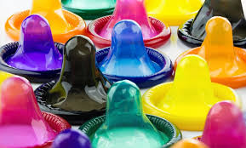
PRESERVATIFS
Décembre 2018 : Remboursés
Eden, Sortez couverts!
Avril 2021 :
Le Haut Conseil à l’Égalité entre
les Femmes et les Hommes
-> Avis favorable
au remboursement
du préservatif interne.
https://www.mescontraceptifs.be/le-preservatif-interne/

Slide 5
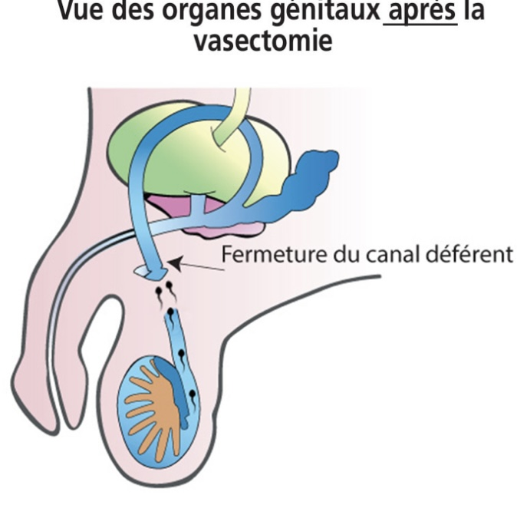
VASECTOMIE
Fiches info-Patient
https://www.urofrance.org/sites/default/files/vasectomie_1.pdf
Loi du 4 juillet 2001
  Etre majeur quelque soit le nombre d’enfants ou le statut marital.
  Délai de réflexion de 4 mois.
Efficacité : IP 0,1 après 3 mois.
60 euros, remboursé.
Sans impact sur la libido, l’érection ou l’éjaculation.
Prévalence - Opération Vasectomie, Elodie Serna
  Royaume-Uni 21 %; Espagne 8 %; France 0,8 %
https://vasectomie.net

Slide 6
LES ALTERNATIVES
LA MÉTHODE HORMONALE

Slide 7
Le protocole OMS
  Lancet 1990 : 10 centres, 7 pays, 271 hommes inclus.
  “Contraceptive Efficacy of Testosterone-Induced Azoospermia in Normal Men. WHO Task Force on Methods for the Regulation of Male Fertility.” Lancet (London, England) 336, n° 8721, October 20, 1990 : 955–59.
  Lancet Fertility and Sterility 1996 : 15 centres, 9 pays, 399 hommes inclus.
  WHO Task Force on Methods for the Regulation of Male Fertility. “Contraceptive Efficacy of Testosterone-Induced Azoospermia and Oligozoospermia in Normal Men.” Fertility and Sterility 65, n° 4, April 1996 : 821–29.
  Contre-indications : > 45 ans, > 5 cigarettes/jour, IMC > 30, HTA, pathologies chroniques (rénale, cardiaque, hépatique, psy, neuro…), ATCD familiaux cancer prostate (1 au 1er ou 2 au 2ème degré), Interactions Médicamenteuses.

Slide 8
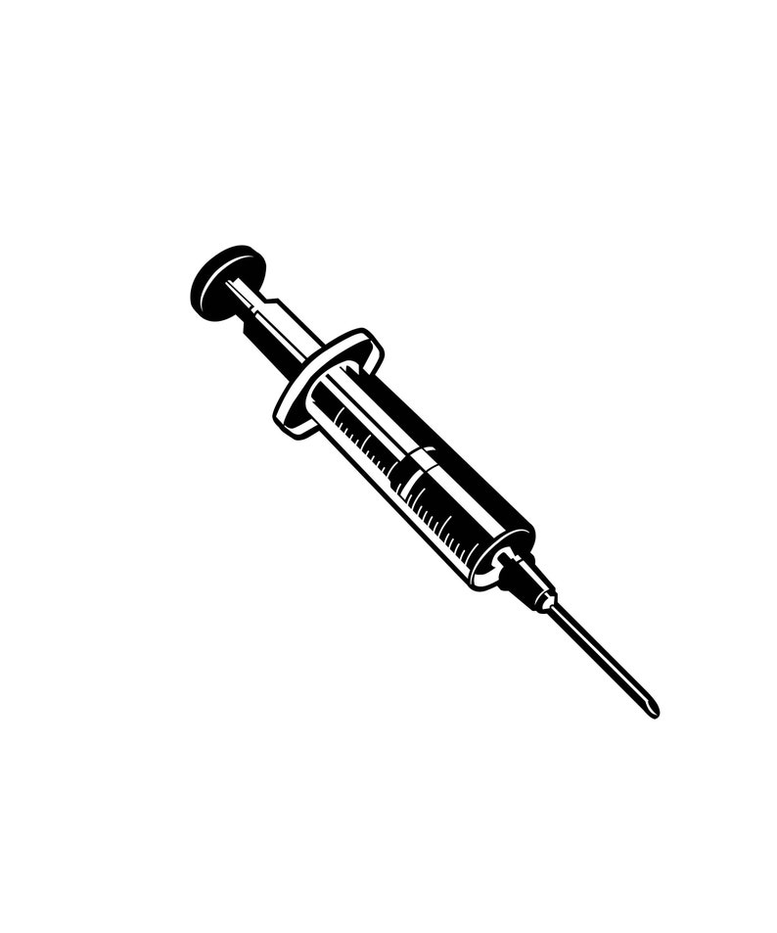

Méthode hormonale
BILAN INITIAL
PRESCRIPTION 3 mois
OBJECTIF à M3
  NFS plaquettes,
  BLG,
  BHC,
  Créatinine,
  Ca,
  PSA.
  Spermogramme.
  ÉNANTHATE
  de TESTOSTERONE
  1 IM 200mg/semaine
  hors AMM
  6 euros /semaine
  Suivi /3 mois
  Durée 18 mois
Bilan sanguin, tolérance, IMC, TA, spermogramme
Objectif contraceptif
< 1 Million de spz / ml
20 à 30 %
de non répondeurs.

Slide 9
LES ALTERNATIVES
LA MÉTHODE THERMIQUE

Slide 10
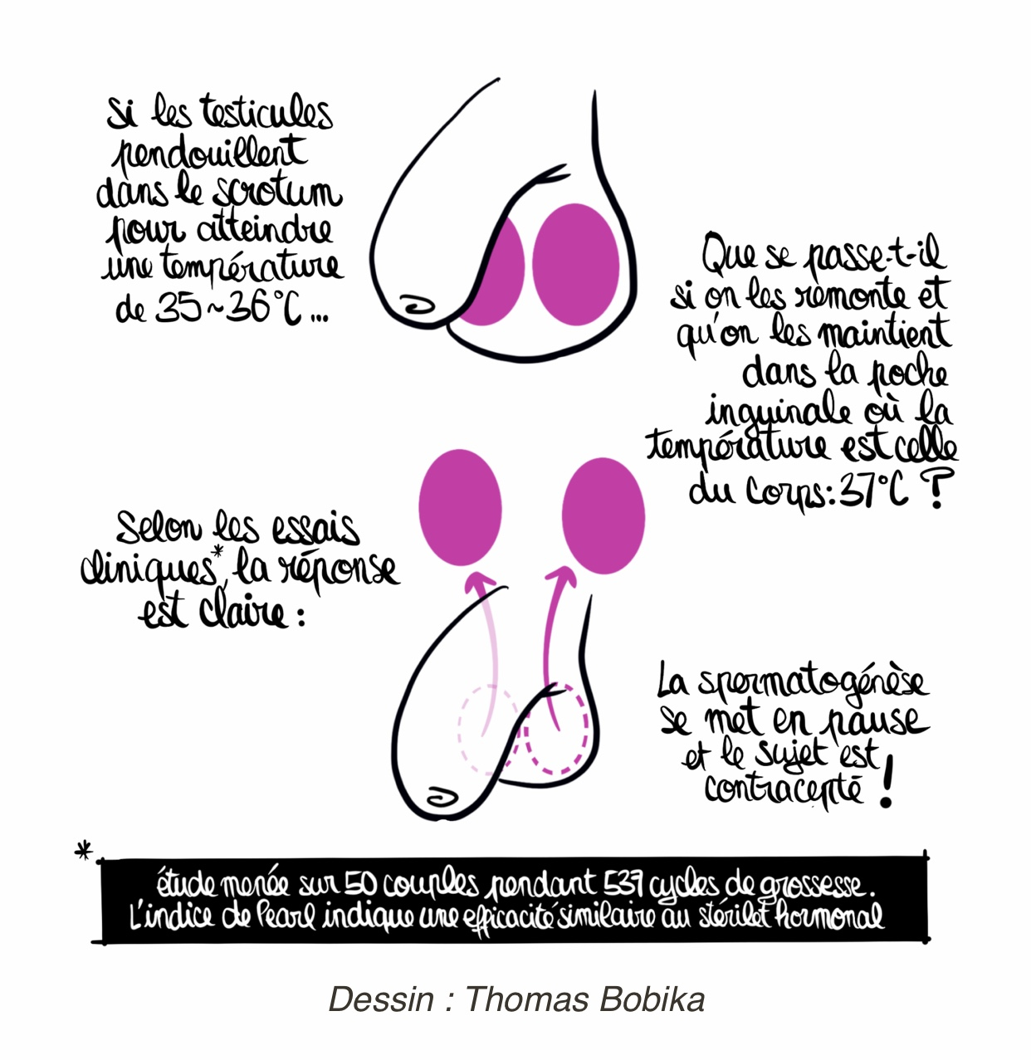

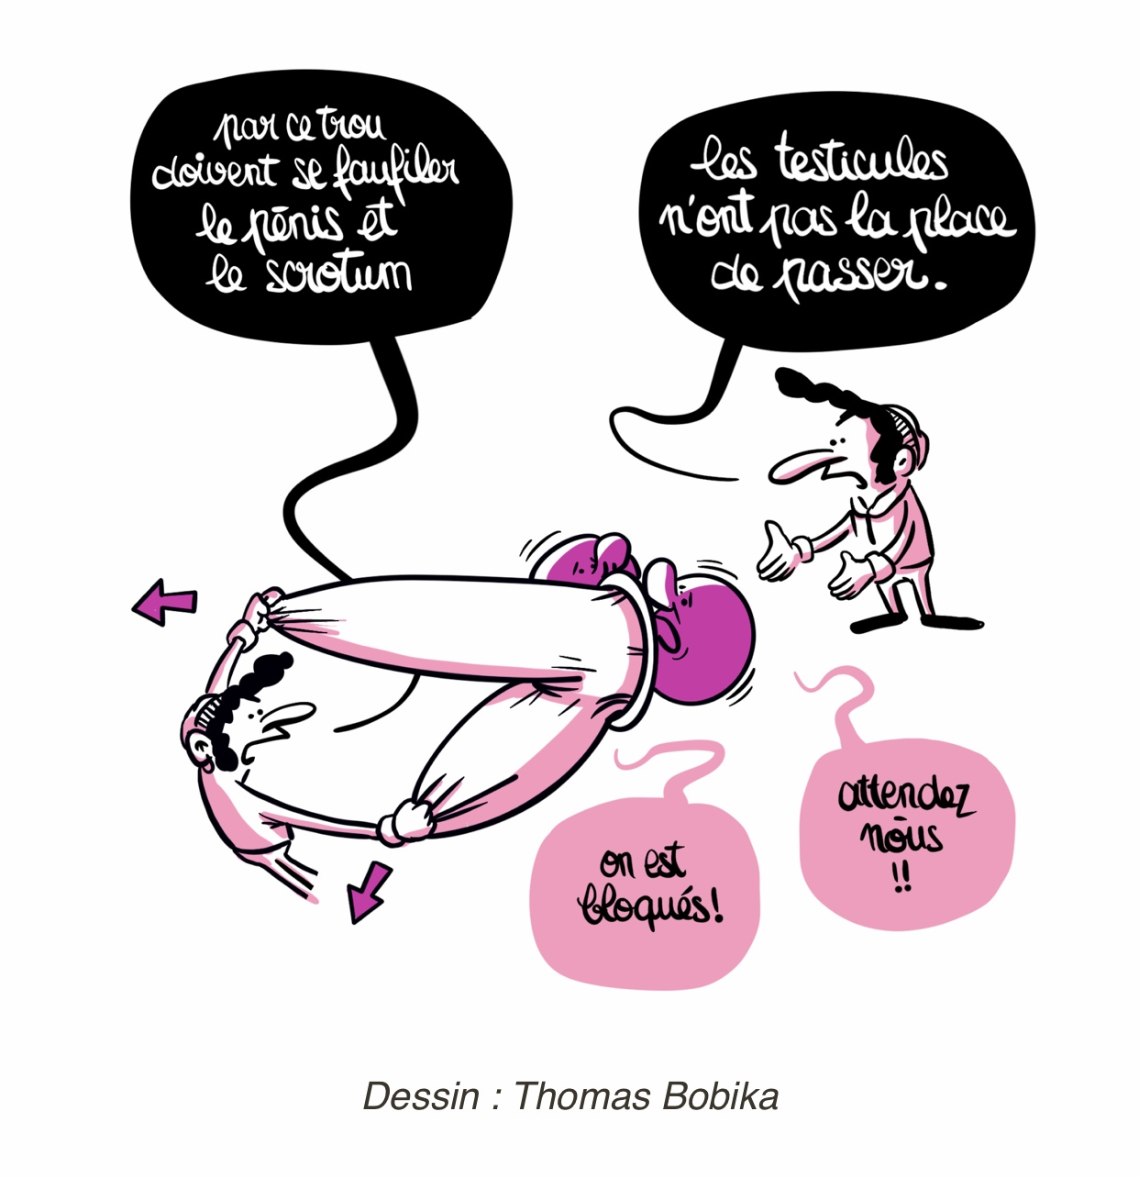

Slide 11
Méthode thermique
  Contre-indications : ectopie testiculaire, torsion du cordon spermatique, hernie inguinale, varicocèle clinique, pathologie dermato (mycose, eczéma…).
  Bilan initial : Spermogramme normal.
  PORT DU SOUS-VETEMENT
  15 heures /jour
  Coût : sous-vêtement.
  Objectif contraceptif à M3 : < 1 Million de spz / ml.
  Suivi : spermogramme / 3 à 6 mois.
  Durée : 4 ans.

Slide 12
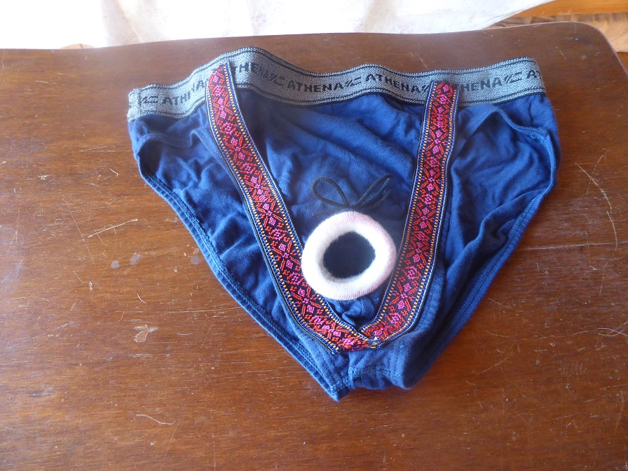
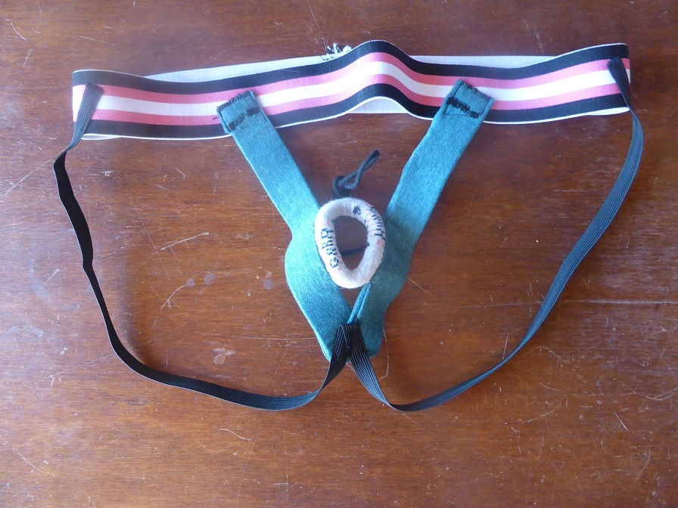
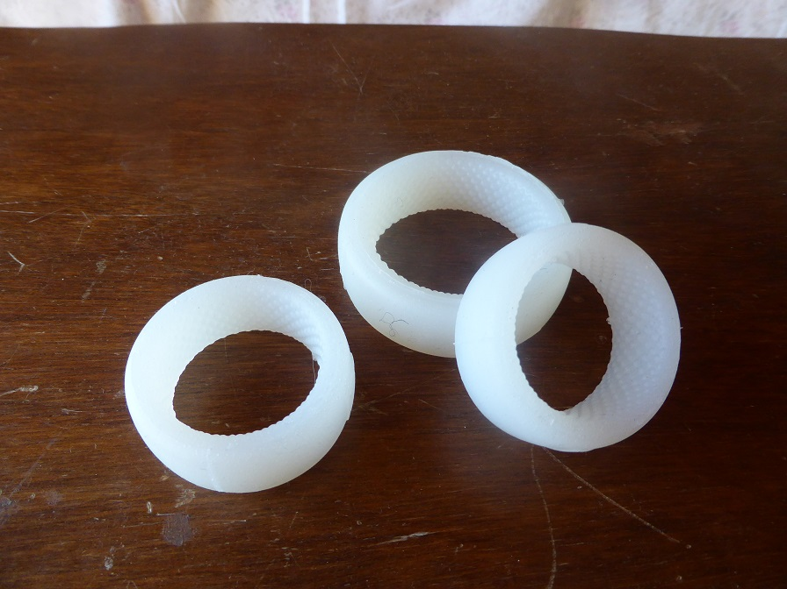
Quelques exemples…

Slide 13

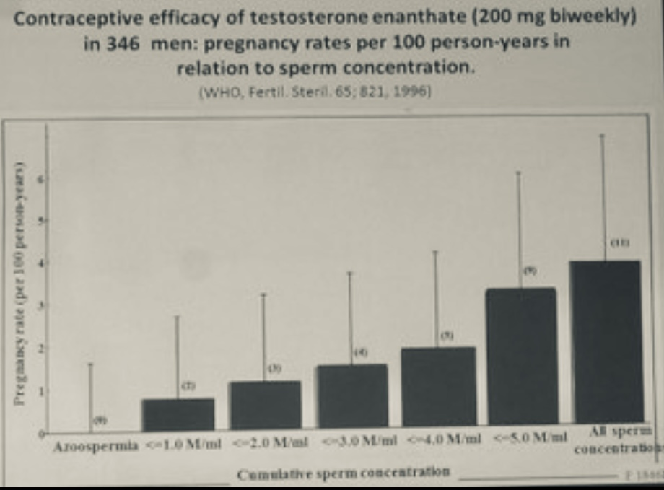
Efficacité

Slide 14
Certification d'Andro-switch
Décision de l'ANSM (déc 2021) : vente suspendue jusqu'à mise en conformité au Règlement EU du Dispositif Médical
Entrelac.coop accompagne Maxime Labrit dans ce parcours et est promoteur de l'étude clinique
Besoins :
  Financiers : 800K€ sur 4 ans et 100K€ pour 2023
  Expertise : deux comités scientifiques (opé + pilotage global) - pourvus en partie (contact coordination : charissou.alan@gmail.com)
2023
Montage de l'unité de production normée (Besoin : 60K€)
Fin 2023
Début de l'étude de sécurité
30 hommes
1 an et 3 mois
Seine-Saint-Denis
2025
Production des anneaux de nouvelle génération (ISO 13485)
Début de l'étude de performance
Design de l'étude clinique (40K€)
100 hommes
1 an et demi minimum
Multi-centrique
Fin 2026
Dépôt du dossier de demande de certification CE
2027
Retour sur le marché d'Andro-switch

Slide 15

Comment soutenir Entrelac.coop ?
En devenant membre sociétaire :
  vous ou votre structure pouvez être solidaires de la certification d'Andro-switch, puis d'autres dispositifs pour + d'équité contraceptive
  Vous participez financièrement à partir de 50€ (investis à dans le capital ET les parcours de certification, défiscalisables à 18% et récupérables sous 5 ans)
  Vous rejoignez la catégorie "Expertes en pratique contraceptive et pouvez contribuer à des groupes de travail internes.
RDV sur le site entrelac.coop et créez votre espace sociétaire dès maintenant !

Slide 16
L’ANSM
Ouverte pour accélérer : normalement 3 à 4 ans, mais pourrait donner une autorisation provisoire sous conditions avant.
Interdisent la vente et la publicité mais pas l’information.
Les ministères de la santé et pour l’égalité femmes hommes ne fournissent aucun financement pour la recherche et la formation sur la CM.
O.Véran : « La CM: la société doit évoluer et les labos se mobiliser » et l’état ?
Une coopérative (Entrelac) est en montage pour chercher des fonds, associer des médecins, des utilisateurs et conduire le process de certification européenne (Bruxelles + bilingue).

Slide 17
En attendant…
Des ateliers de couture existent :
Montreuil (zeromillions@protonmail.com), Grenoble, Marseille, Montpellier, Toulouse, Nantes, Concarneau, Lille, Leipzig!
L’intérêt est la rencontre des hommes pour parler de leurs corps, de leurs sexualités, de leurs faiblesses, leurs doutes, leurs désirs de transmission ou non, les rôles de père…
Le point faible : l’évitement de l’accompagnement médical.
La mise en réseau des médecins permettra un retour d’expérience favorable à l’amélioration des techniques et des pratiques.

Slide 18
Les réactions et le futur
Le port est fonction des activités (sport, travaux publics, vestiaires) et de l’attention au corps (descente, croisement des jambes) et à la sudation, aux poils (raser ou pas ou partiellement), bref se l’approprier, devenir grand couturier!
Le futur home made : le DIY (do it yourself) avec imprimante 3D.
Le futur anneau en tissu : chercheuse en met au point en soie, coton... Avec choix de couleurs.
L’industrialisation : devoir de standardiser pour être DM.
Remboursable ?

Slide 19
La CMH
L’AMM:
  Qui prescrit en premier
  Par la suite
  Quel remboursement
  Quelle responsabilité
  Demander une nouvelle AMM ? Bayer ?
  Recherche ? ICMC à Paris le 23 Mai
  « pilule non hormonale » sur souris, sortira dans 10 ans ?
  Voie transcutanée : patchs, implants ?

Slide 20


Slide 21
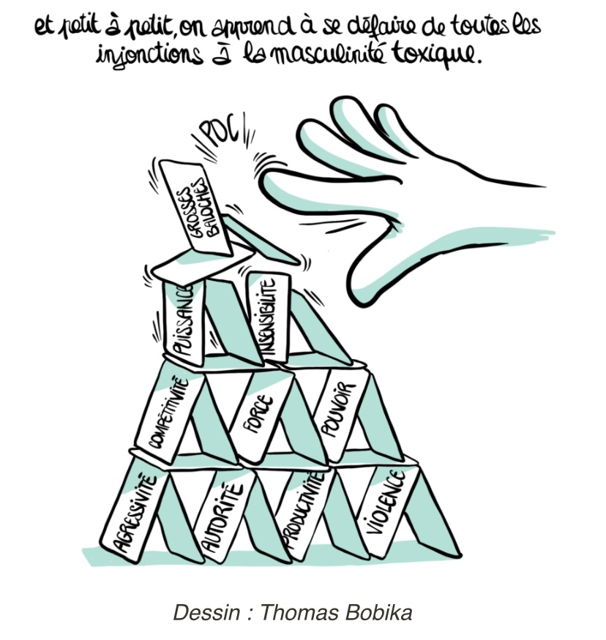

Slide 22
Ressources
  BIBLIO :
  Soufir, J.-C., and R. Mieusset. “Guide pratique d’une contraception masculine hormonale ou thermique.” Basic and Clinical Andrology 22, n° 3 September 1, 2012 : 211–15.
  Soufir, Jean-Claude, Roger Mieusset, and Collectif. La contraception masculine. Paris : Springer Verlag France, 2012.
  Serna, Elodie. Opération Vasectomie, Histoire intime et politique d’une contraception au masculin. Libertalia, 2021 : 165-168.
  FORMATIONS : https://www.salf.fr ; https://www.ic-mc.info/3rd-icmc-international-congress-paris-2020/

Slide 23
Les associations
ARDECOM (historique)
https://www.contraceptionmasculine.fr
Thomas Bouloù (les bretons)
Garcon (les toulousains)
Planning Familial
https://www.planning-familial.org/fr
Abonnez-vous à la gazette mensuelle
Pierre Colin 06.07.43.33.94 pierrecolin.corp@yahoo.fr

